Slide 1


Einführung in die Programmierung Polymorphie
Prof. Dr.-Ing. Norbert Siegmund
Intelligent Software Systems
Folienautoren:
Prof. Dr.-Ing. Norbert Siegmund
Prof. Christian Lengauer
Dr.-Ing. Janet Siegmund
Inhalte teilweise dem Skript von PD Dr. Christian Bachmaier entlehnt
Notes:
Zeit Folie : Zeit Gesamt (geschätzt)
1 : 1

Slide 2
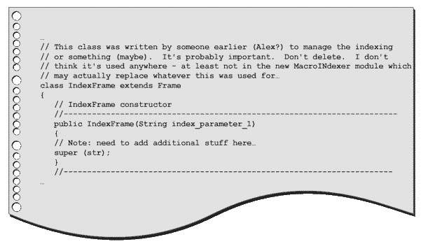
Wiederholung I
Benutzen Sie erklärende Namen für Variablen und Methoden
Bilden Sie kleine Methoden: eine Funktion pro Methode
Verwenden Sie Kommentare und halten Sie sich an die Code Conventions

Slide 3
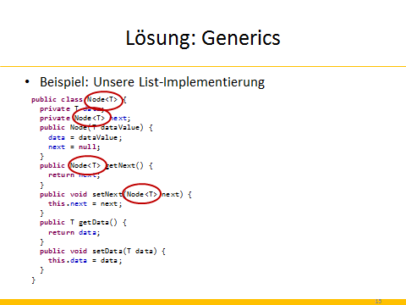
Wiederholung II
Was sind Generics?
Generische Datentypen bekommen einen –oder auch mehrere– Parameter, die je einen Typ spezifieren
Daher können einheitliche Datenstrukturen und Methoden für unterschiedliche Typen implementiert werden
Notes:
In Eclipse: IFahren

Slide 4
Wiederholung I
Welche Arten von Exceptions gibt es?
Statisch
Laufzeit (Runtime)
Was sind die Unterschiede?
Statische Ausnahmen muss man abfangen und entweder behandeln oder weiterleiten
Laufzeitausnahmen müssen nicht gefangen werden

Slide 5
Wiederholung II
Wie fängt man eine Exception?
Try-Catch-Finally Block
Wie definiert man eigene Exceptions?
Erweiterung der Klasse Exception bzw. RuntimeException
Bsp.: class MyException extends Exception {…}
Zwei Konstruktoren müssen implementiert werden
public MyException() {super();}
public MyException(String msg) {super(msg);}

Slide 6
Lernziele
Verstehen, was sich hinter Polymorphie (Typvielgestalt) verbirgt
Lernen, Programme erweiterbar zu gestalten und selbst zu erweitern
Kennenlernen von generischen Klassen und Funktionen

Slide 7
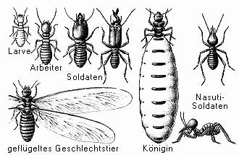
Polymorphie

Slide 8
Begriff: Polymorphie
Vielgestaltigkeit
In Java: Konzept für Objekttypen (Klassen)
Ermöglicht, dass ein Bezeichner abhängig von seiner Verwendung Objekte unterschiedlichen Typs repräsentiert
Bisher: Eine Variable = ein Typ
Ab jetzt: Eine Variable = unterschiedliche Typen für unterschiedliche Instanzen
Grundprinzip für wichtige Kernkonzepte der Objektorientierung:
Generics, Interfaces, Vererbung

Slide 9
Arten der Polymorphie
Polymorphie
Universelle Polymorphie
Ad-hoc Polymorphie
Overloading: Methoden mit demselben Namen aber unterschiedlichen Signaturen
(schon bekannt)
Inklusions-Polymorphie
Parametrische Polymorphie
Overriding:
Vererbung/Interfaces
Generics/ Generische Typen

Slide 10
Overloading (Java-Terminologie!)
Mehrere Methoden haben denselben Namen aber unterschiedliche Übergabeparameter
Je nach verwendeter Signatur haben die Methoden ein unterschiedliches Verhalten
Beispiel:
void add(int pos, T data) {
//fügt data an pos hinzu
}
void add(T data) {
//fügt data hinten an die Liste an
}

Slide 11
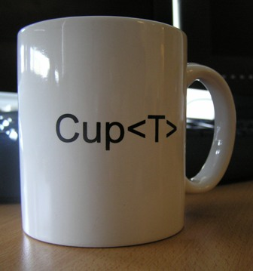
Generics / Templates / Generische Typen

Slide 12

Problem: Unsichere Container
Beispiel: Speichern von Buttons in einer Objektliste
ArrayList al = new ArrayList();
al.add(new JButton("Button 1"));
al.add(new JButton("Button 2"));
al.add(new JButton("Button 3"));
al.add(new JButton("Button 4"));
al.add(new JButton("Button 5"));
al.add(new MyButton("Button 6"));
for (int i = 0; i < al.size(); i++) {
JButton button = (JButton)al.get(i);
button.setBackground(Color.white);
}
Problem 1: Casting
Fehleranfällig
Problem 2: Kein Kompilierfehler, aber dennoch wird ein Objekt eines anderen Typs gespeichert.
Problem 3: Laufzeitfehler
MyButton ist nicht von JButton abgeleitet; der Cast auf JButton geht schief.
Cast: Wir sagen Java, dass das Objekt, welches wir casten, einen bestimmten Typ hat.

Slide 13
Lösung: Generics
Angabe des zu speichernden Typs in spitzen Klammern <Typ>
Kein Casting mehr erforderlich, da der Typ festgelegt ist
Erkennen von Typfehlern bereits zur Kompilierzeit
ArrayList<JButton> a1 = new ArrayList<JButton>();
ArrayList<Integer> a2 = new ArrayList<Integer>();
ArrayList<String> a3 = new ArrayList<String>();
Integer zahl = a2[0];
String s = a3[2];
a1[0].setBackground(Color.white);
ArrayList<JButton> al = new ArrayList<JButton>();
al.add(new JButton("Button 1"));
al.add(new MyButton("Button 2")); //Kompilierfehler!!!
for (int i = 0; i < al.size(); i++) {
al.get(i).setBackground(Color.white);
}

Slide 14
Problem: Unflexible Datenstrukturen
Beispiel: Unsere List-Implementierung
public class Node {
private int data;
private Node next;
public Node(int dataValue) {
data = dataValue;
next = null;
}
public Node getNext() {
return next;
}
public void setNext(Node next) {
this.next = next;
}
public int getData() {
return data;
}
public void setData(int data) {
this.data = data;
}
}
public class Node {
private String data;
private Node next;
public Node(int dataValue) {
data = dataValue;
next = null;
}
public Node getNext() {
return next;
}
public void setNext(Node next) {
this.next = next;
}
public String getData() {
return data;
}
public void setData(String data) {
this.data = data;
}
}
??
??
??
??
??
??
??

Slide 15
Lösung: Generics
Beispiel: Unsere List-Implementierung
public class Node {
private int data;
private Node next;
public Node(int dataValue) {
data = dataValue;
next = null;
}
public Node getNext() {
return next;
}
public void setNext(Node next) {
this.next = next;
}
public int getData() {
return data;
}
public void setData(int data) {
this.data = data;
}
}
public class Node {
private String data;
private Node next;
public Node(int dataValue) {
data = dataValue;
next = null;
}
public Node getNext() {
return next;
}
public void setNext(Node next) {
this.next = next;
}
public String getData() {
return data;
}
public void setData(String data) {
this.data = data;
}
}
T
T
T
T
T
T
T

Slide 16
Lösung: Generics
Beispiel: Unsere List-Implementierung
public class Node {
private T data;
private Node next;
public Node(T dataValue) {
data = dataValue;
next = null;
}
public Node getNext() {
return next;
}
public void setNext(Node next) {
this.next = next;
}
public T getData() {
return data;
}
public void setData(T data) {
this.data = data;
}
}

Slide 17
Lösung: Generics
Beispiel: Unsere List-Implementierung
public class Node<T> {
private T data;
private Node<T> next;
public Node(T dataValue) {
data = dataValue;
next = null;
}
public Node<T> getNext() {
return next;
}
public void setNext(Node<T> next) {
this.next = next;
}
public T getData() {
return data;
}
public void setData(T data) {
this.data = data;
}
}

Slide 18
Lösung: Generics
Idee: Wir wollen generische Datenstrukturen und Funktionen schreiben, die unabhängig vom konkreten Typ funktionieren
Beispiel: Liste, Queue, etc. soll Objekte speichern, die der Nutzer der Liste definiert
Was sind also Generics?
Parametrisierte Klassen.
Die Parameter sind Typvariablen, die zur Zeit der Implementierung uninstanziiert sind.
Diese Typvariablen werden erst bei der Benutzung der Funktion zu aktuellen Typen konkretisiert.
Realisierung (ab Java 1.5): Angabe des konkreten Typs in spitzen Klammern bei der Verwendung von generischen Typen.

Slide 19
Implementierung I
Um selbst eine generische Klasse zu erstellen, muss dies explizit definiert werden
T steht für einen parametrisierten Elementtyp
Kann auch anders benannt werden, aber meist Konvention (T steht für Template)
Meist einzelne Großbuchstaben verwendet
public class Node <T> {…}

Slide 20
Implementierung II
Überall, wo wir einen konkreten Typ eingesetzt haben und diesen ersetzen wollen, müssen wir denselben Bezeichner (formalen Parameter, z.B. „T“) verwenden
Nicht-generisch (alt)
Generisch (neu)
public class Node {
int data;
Node next;
public Node(int dataValue) {
data = dataValue;
next = null;
}
public String toString() {
return "{" + data + "} ";
}
}
public class Node <T> {
T data;
Node<T> next;
public Node(T dataValue) {
data = dataValue;
next = null;
}
public String toString() {
return "{" + data + "} ";
}
}
Den generischen Knoten verwenden!

Slide 21

Übung
Wie müssen wir die List-Klasse ändern, um diese parametrisierbar zu machen?
T
<T>
public void addAt(int position, int dataValue) {
Node n = this.front;
if (position == 0) {
addFront(dataValue);
} else {
for (int i = 1; n != null && i < position; ++i) {
n = n.next;
} if (n != null) {
add(n, dataValue); }
}}
public void addFront(int dataValue) {
Node n = new Node(dataValue);
n.next = front;
front = n;
}
…
}
public class List {
private Node front;
private Node rear;
public List() {
front = null;
rear = null;
}
public boolean isEmpty() {
return front == null;
}
public void printContent() {
for (Node it = front; it != null; it = it.next) {
System.out.print(it);
}
System.out.println();
}
Node <T> n = this.front;
private Node <T> front;
private Node <T> rear;
T
Node <T> n = new Node(dataValue);
for (Node<T> it = front; it != null; it = it.next){
3-5 Minuten
Notes:
In Eclipse, die Sache implementieren

Slide 22
Einschub: Wrapper
Problem: Java kennt nur Objektpolymorphie
Bedeutet: Primitive Datentypen können nicht als aktuelle Typparameter verwendet werden
Verboten:
Eine generische List darf nur Objekte enthalten!
Lösung:
Der Wrapper: eine Klasse, die eine Variable primitiven Typs enthält („einwickelt“)
List<int> a1 = new List<int>();

Slide 23
Idee von Wrappern
Primitive Datentypen in Klassen kapseln (umhüllen/einpacken)
Im Paket java.lang vordefinierte Wrapper:
Byte, Short, Integer, Long, Boolean, Float, Double, Character
Das Ein- und Auspacken wird Boxing bzw. Unboxing genannt
Teilweise implizite (automatische) Anwendung
Prim. Typ
Komplexer Typ (Wrapper)
int
int
Integer

Slide 24
Realisierung von Wrappern
list.add(1); //1 wird automatisch in Integer umgewandelt (=autoboxing)
list.add(new Integer(2));
Integer zahl = new Integer(3);
list.add(zahl);
int i = zahl.intValue(); //explizites Umwandeln in primitiven Typen (=unboxing)
int j = 4;
Integer nochEineZahl = new Integer(j); //explizites Umwandeln in komplexen Typen (=boxing)
List<Integer> list = new List<Integer>();

Slide 25
Vergleich von Wrappern
Vorsicht bei Vergleichen!
Wrapper sind Objekte und Wrappervariablen somit Referenzen!
Integer i = new Integer(32);
Integer j = i;
Integer k = new Integer(32);
if (i == k) {
System.out.println(true);
}
else System.out.println(false);
„==" vs. equals beachten!
if (i == j) {
System.out.println(true);
} else System.out.println(false);
if (i.equals(k)) {
System.out.println(true);
} else System.out.println(false);

Slide 26
Boxing/Unboxing
Automatische implizite Umwandlung
Explizit
Aber: keine implizite Umwandlung für Methodenaufrufe
j.toString() statt (new Integer(j)).toString() liefert Compilefehler
Integer i = new Integer(10); i = 11;
int j = i + 1;
System.out.println(i + " " + j); // 11 12
i.intValue();
j noch primitiver Typ
j hier gekapselt in Wrapper, der die Funktion bereit stellt

Slide 27

Vererbung

Slide 28
Beispiele für Vererbung
Lebewesen
Säugetier
Vogel
Fisch
Mensch
Kuh
Hai
Karpfen

Slide 29
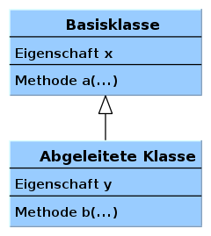
Begriffe
Nicht verwirren lassen!
Oberklasse == Superklasse == Basisklasse == Elternklasse
Unterklasse == Abgeleitete Klasse == Kindklasse
Symbol der Vererbung
Abgeleitete Klasse verfügt auch über Eigenschaft x und Methode a!

Slide 30
Schlüsselwort: extends
Angabe der Klasse, von der man ableiten/erben will
In der abgeleiteten Klasse nur noch die Methoden und Attribute hinzufügen, die zusätzlich zu denen der Basisklasse benötigt werden
public class Student extends Person {…}
class Person {
protected String vorname;
protected String nachname;
protected int alter;
protected Ort Wohnort;
public Person (String nachname, int alter) {
this.nachname = nachname;
this.alter = alter;
}…}
public class Student extends Person {
protected String mtrNr;
public Student (String nachname, int alter, String mtrNr) {
super(nachname, alter);
this.mtrNr = mtrNr;
}…}
Aufruf des Konstruktors der Basisklasse

Slide 31
Vererbung (Inheritance) – Idee
Aufbauend auf einer existierenden Basis- oder Elternklasse eine neue Klasse implementieren
Wiederverwendung aller Attribute und Methoden der Basisklasse in der neuen Klasse
Hinzufügen von weiteren Attributen, Methoden
Überschreiben von existierenden Methoden
Ziel: Höchstmögliche Wiederverwendung bereits bestehender Implementierungen sowie Möglichkeiten zur einfachen Erweiterung/Anpassung von Programmen

Slide 32
Sichtbarkeitsmodifikator
Wiederholung:
Private:
Sichtbarkeit nur innerhalb der Klasse; keine Verwendung in abgeleiteten Klassen möglich!
Protected:
Sichtbarkeit innerhalb der Klasse und in allen abgeleiteten Klassen
class Person {
protected String vorname;
protected String nachname;
private int age;
}
class Student extends Person {
public void print() {
System.out.println(vorname);
System.out.println(nachname);
System.out.println(age);
}
}
Fehler! Zugriff auf private Member der Basisklasse nicht möglich!

Slide 33
Method Overriding
Unterklasse hat die gleiche Methode (identische Signatur) wie die Oberklasse, aber unterschiedliche Implementierung
Unterklasse überschreibt Implementierung der Oberklasse
Aber: Objekte der Oberklasse bleiben unverändert
Beispiel: Methode printBusinessCard
class Person {
protected String vorname;
protected String nachname;
protected int alter;
public void printBusinessCard() {
System.out.println("Person " + nachname);
}
…}
public class Manager extends Person {
…
@Override
public void printBusinessCard() {
System.out.println
("Famous manager Mr. " + nachname);
}
}
public static void main(String[] args) {
Person p = new Person("Watzke", 42);
Manager m = new Manager("Hoeneß", 55);
Person k = new Manager("X", 22);
Manager r = new Person("Santa", 45);
}
//Person Watzke
//Famous manger Mr. Hoeneß
//Famous manger Mr. X
//Compilerfehler
Notes:
In Eclipse zeigen
Zeile mit Santa ergibt Compiler-Fehler

Slide 34
Virtuelle Methoden
Was ergeben die beiden folgenden Aufrufe?
Zur Ausführungszeit führt die JVM die Methode in der Manager-Klasse aus, da k als Manager-Objekt instanziiert wurde
Dieses Verhalten nennt sich „virtual method invocation“.
Java führt immer die überschriebene Methode aus.
public static void main(String[] args) {
Manager m = new Manager("Hoeneß", 55);
m.printBusinessCard();
Person k = new Manager("X", 22);
k.printBusinessCard();
}
//Famous manager Mr. Hoeneß
//Famous manager Mr. X

Slide 35
Annotation @Override
Nicht zwingend erforderlich
Aber:
Compiler prüft, ob tatsächlich eine Methode überschrieben wird (verhindert Tippfehler oder fälschliche Annahmen)
Verbessert Verständlichkeit des Codes, da man sofort weiß, dass die Basisklasse ebenfalls eine solche Methode besitzt und diese überschrieben wird
Dient weiterhin der Dokumentation des Codes

Slide 36
Schlüsselwort: instanceof
Wie können wir prüfen, welchen Typ ein Objekt hat?
Lösung: instanceof prüft, ob Objekt vom Typ einer bestimmten Klasse ist
p ist hier als Person deklariert: nur Attribute und Methoden der Klasse Person nutzbar
Person p = new Manager();
if(p instanceof Manager) {
Manager m = (Manager)p;
}
Falls p aber auch ein Manager ist, können wir p zu einem Manager „casten“.

Slide 37

Übung
Preisberechnung:
SuperPremiumAbo und Alter < 18 ergibt: 50% Rabatt
PremiumAbo und Alter < 18 ergibt: 25% Rabatt
Bei normalen Abo: kein Rabatt
public class Abo {
Abonnent inhaber;
double getPreisProJahr();
}
public class AboPreisBerechner {
public double berechnePreisMitRabatt(Abo abo) {
double preis = 0;
return preis;
}
}
public class PremiumAbo extends Abo {
…
}
public class SuperPremiumAbo extends PremiumAbo {
…
}
public class Abonnent {
int alter;
}
3-5 Minuten
Notes:
If (abo instanceof SuperPremiumAbo && abo.inhaber.alter > 18)
preis = abo.getPreisProJahr() * 0.5;
Else If (….) {
}
Else {
Preis = abo.getPreisProJahr();
}

Slide 38
Hinweise
Objekte der Unterklasse können wie Objekte der Basisklasse verwendet werden
Alle nicht-privaten Member (Methoden + Attribute) können aufgerufen bzw. benutzt werden
Container, die Objekte der Basisklasse speichern, können auch Objekte der Unterklasse speichern
Man kann zu jeder Zeit nur von einer einzigen Klasse erben!
Andere Programmiersprachen erlauben mehrere (Multiple Inheritance)
Das führt zum berühmten „Diamantenproblem“
Schlüsselwort final oder private an Methoden verhindert deren Überschreibung

Slide 39

Interfaces

Slide 40
Interface: Idee
Ein Interface ist eine Art Vertrag:
Das Interface definiert, welche Methoden implementiert werden müssen!
Es definiert daher das erwartete Verhalten!
Klassen, die ein Interface implementieren, unterzeichnen diesen Vertrag und müssen daher alle Methoden anbieten, können diese aber unterschiedlich realisieren(Polymorphie).
public class Manager implements IEmployee{…}
public class Worker implements IEmployee{…}
public class Student implements IEmployee{…}

Slide 41
Was ist ein Interface?
Zwei Bedeutungen des Begriffs „Interface“
Interface einer Klasse beschreibt die Signaturen der öffentlichen Methoden
Das Schlüsselwort interface in Java beschreibt eine spezielle Klasse ohne Implementierung (ohne Methodenrümpfe)
Beispiel:
public interface IEmployee {
public double paySalary(int workingHours);
public String getName();
public int getAge();
}

Slide 42
Anwendung von Interfaces I
Eine Klasse, die ein Interface implementiert, muss den Vorschriften des Interfaces folgen: alle Methoden des Interfaces müssen mit Rümpfen präsent sein
public interface IEmployee {
public double paySalary(int workingHours);
public String getName();
public int getAge();
}
public class Manager implements IEmployee{
private String nachname;
private int alter;
public double paySalary(int workingHours) {
return workingHours * 500;
}
public String getName() {
return getNachname();
}
Manager(String name, int alter) {
this.nachname = name;
this.alter = alter;
}
…
public class Firma {
public static void main(String[] args) {
Manager manager = new Manager("ich");
Student student = new Student("peter");
}
}
Notes:
In Eclipse zeigen, wie nun ein Student und ein Worker ebenfalls das Interface implementieren, aber anders

Slide 43
Interface: Anwendungen von Polymorphie
Verpflichtende Aktionen werden als Sammlung von Methodenköpfen (Schnittstelle/Interface) festgeschrieben.
Eine Aktion kann unterschiedliche Verhalten in unterschiedlichen Instanzen/Anwendungen aufweisen.
Das Verhalten hängt von den in den Parametern des Aktionsaufrufs verwendeten Datentypen ab.
Unterschiedliche interne Strukturen können dieselbe Schnittstelle bereitstellen.

Slide 44
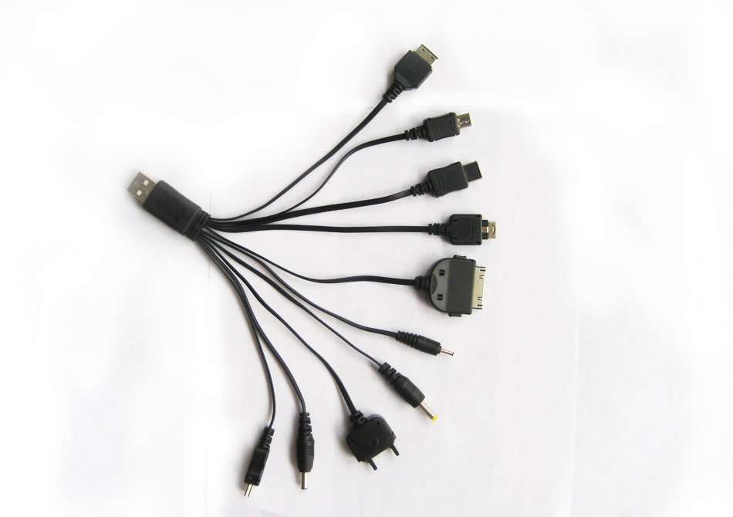

Wofür soll das gut sein?
Was soll man mit einer Klasse, die nur „leere“ Methoden definiert?
Welche Anwendungsfälle gibt es dafür?
Realweltbeispiel:
Benutzer des Interfaces interessiert nicht, was dahinter steckt!
Interface
Gleiche Verwendung, aber unterschiedliches Verhalten!

Slide 45
Anwendung von Interfaces II
Oft sind Interfaces bereits vorgegeben und man muss deren Methoden selbst implementieren
Beispiel: Comparable
Ziel: Personen in einer Liste speichern und diese sortieren
ArrayList<Person> persons = new ArrayList<Person>();
Person p1 = new Person("AAA", 10);
Person p2 = new Person("BBB", 20);
persons.add(p1);
persons.add(p2);
Collections.sort(persons);
for(Person temp: persons) {
System.out.println(temp.getNachname() + ", " + temp.getAge() );
}
Problem: Wie soll Java wissen, nach welchem Kriterium die Sortierung (der Vergleich zwischen zwei Objekten vom Typ Person) vorgenommen werden soll?

Slide 46
Interface Comparable
Java bietet das Interface Comparable an
Klasse Person muss dieses Interface implementieren, so dass Java weiß, dass nun Vergleiche zwischen zwei Objekten dieser Klasse möglich sind
Auswirkung: Personen bieten die Methode compareTo an
public interface Comparable<T> {
public int compareTo(T o);
}
class Person implements Comparable <Person> {
public int compareTo(Person arg0) {
return Integer.signum(arg0.getAge() – this.alter);
}
…
}
Notes:
In Eclipse zeigen
compareTo bei Studenten mit MtrNr, bei Manager mit Gehalt, bei Personen mit Namen

Slide 47
Was hat das mit Polymorphie zu tun?
Unterschiedliche Klassen können die Methode compareTo unterschiedlich realisieren.
Also: unterschiedliches (leicht erweiterbares) Verhalten, welches abhängig vom Typ ist.
In unserem Beispiel kann der Compiler erkennen, welche Implementierung der Methode compareTo zum Tragen kommt.
Im Allgemeinen steht dies erst bei der Ausführung fest.

Slide 48
Hinweise
Interfaces fangen als Konvention mit „I“ (großes i) an, gefolgt vom Klassennamen (auch erster Buchstabe groß)
Eine Klasse kann mehrere Interfaces implementieren.
Interfaces sollten nie verändert werden
Sonst „zerbrechen“ alle Klassen, die dieses Interface implementieren
Sprich: „Der Vertrag wurde gebrochen.“
Daher: Gut überlegen, wie das Interface aussehen soll

Slide 49
Arten der Polymorphie
Polymorphie
Universelle Polymorphie
Ad-hoc Polymorphie
Overloading: Methoden mit demselben Namen aber unterschiedlichen Signaturen
(schon bekannt)
Inklusions-Polymorphie
Parametrische Polymorphie
Overriding:
Vererbung/Interfaces
Generics/ Generische Typen

Slide 50
Was Sie mitgenommen haben sollten:
Polymorphie ist eines der grundlegenden Konzepte der objektorientierten Programmierung
Das Verhalten einer Aktion ist abhängig vom Typ des verwendeten Objektes
Arten:
Parametrisierung (Generics)
Generischer Typ <T>, statt konkreter
Methodenüberladung
Interfaces
Erzwingt das Vorhandensein von bestimmten Methoden
Vererbung
Erweiterung einer existierenden Klasse, um neue Member

Slide 51
Nächste Vorlesung
Exceptions
Wichtige Klassen in Java
Debugging

